Slide 1

Předložky
Anna Blažková

Slide 2
in
on
under
In front of
between
near
over
behind
next to

Slide 3
Správně je to takto:
v
na
pod
před
mezi
poblíž
hned vedle
nad
za

Slide 4
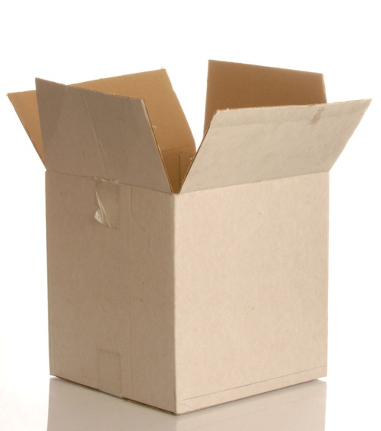

Podle obrázku utvoř anglicky větu.
A pink kite is next to the box

Slide 5

Podle obrázku utvoř anglicky větu.
A colour ball is under the brown dog.

Slide 6
Podle obrázku utvoř anglicky větu.
Two bags are in my hands.

Slide 7
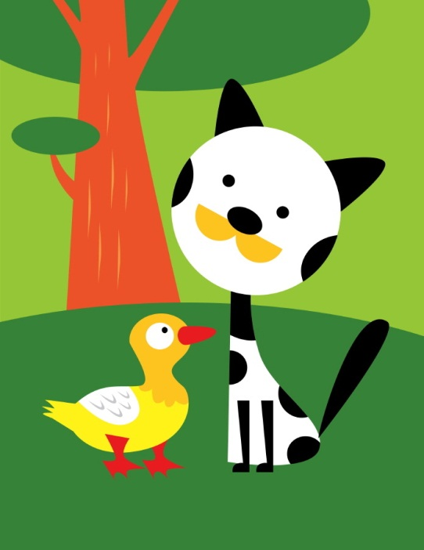
Podle obrázku utvoř anglicky větu.
A cat and duck are in front of the tree.

Slide 8
OK!
http://office.microsoft.com/cs-cz/images/results.aspx?qu=krabice&ex=1#ai:MP900448545
http://office.microsoft.com/cs-cz/images/results.aspx?qu=drak&ex=1#ai:MC900298907
http://office.microsoft.com/cs-cz/images/results.aspx?qu=pes&ex=1#ai:MC900434587
http://office.microsoft.com/cs-cz/images/results.aspx?qu=smajlík&ex=1#ai:MC900441576
http://office.microsoft.com/cs-cz/images/results.aspx?qu=ko%C4%8Dka&ex=1#ai:MP900446587|

